Slide 1
ГКУ РО «Центр закупок Рязанской области»
ОТЧЕТ
по реализации проекта «Совершенствование системы сбора отчетов по закупкам в ГКУ РО «Центр закупок Рязанской области».
Срок реализации с 04.07.2022 до 10.10.2022
Руководитель рабочей группы
заместитель директора
О.В. Сазонова

Slide 2
ГКУ РО «Центр закупок Рязанской области»
Рабочая группа

Slide 3
ГКУ РО «Центр закупок Рязанской области»
Карта потока создания ценности
Текущая

Slide 4
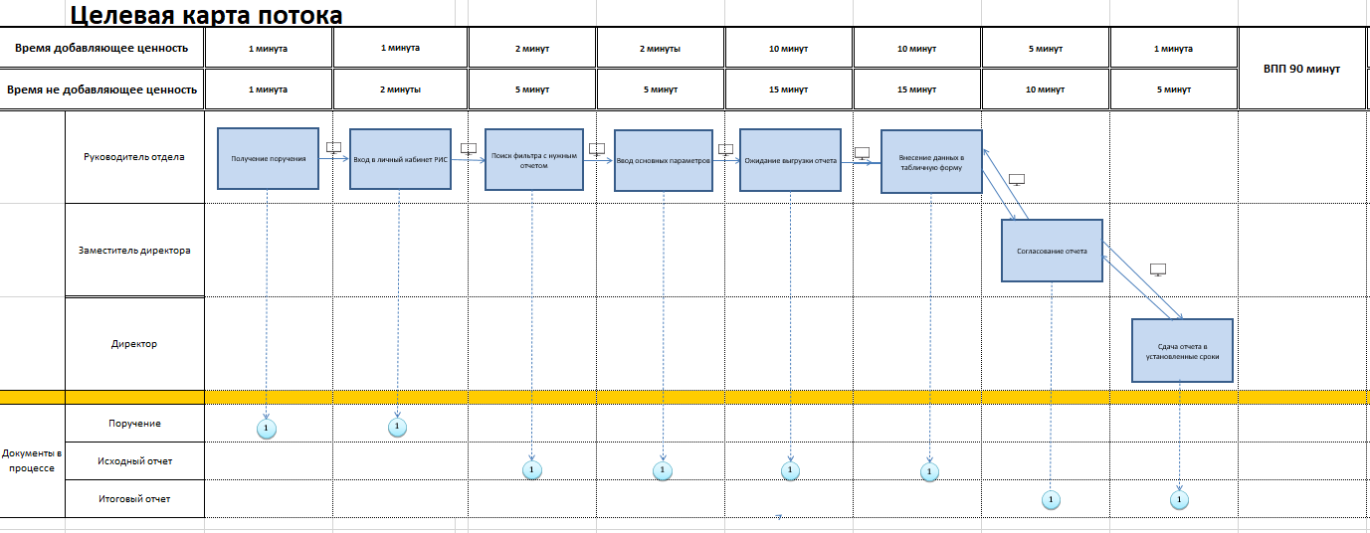
ГКУ РО «Центр закупок Рязанской области»
Карта потока создания ценности
Целевая

Slide 5
ГКУ РО «Центр закупок Рязанской области»
Диаграмма Спаггети

Slide 6
ГКУ РО «Центр закупок Рязанской области»
ТОП 5 проблем
 | Наименование проблемы | Решения | Вклад (мин.) | Вклад (руб.) | Иное
1 | Необходимость расстановки разных параметров выгрузки отчетов | Разработка и внедрение в РИС автоматических форм отчетов всех видов | 2 мин
2 | Необходимость установки множества фильтров в выгруженном из РИС отчете | Для каждого отчета своя форма выгружаемая из РИС | 1 мин
3 | Риск искажения информации при несоблюдении комбинации фильтров | Для каждого отчета своя форма выгружаемая из РИС | 1 мин
7 | Времязатратность на перенос цифр из сгенерированного отчета | Автоматическое генерирование форм отчетов с автоматическим подсчетом цифр | 2 мин
10 | Необходимость сбора части информации | Разработка и внедрение в РИС автоматических форм отчетов всех видов | 5 мин

Slide 7
ГКУ РО «Центр закупок Рязанской области»
Карточка проекта

Slide 8
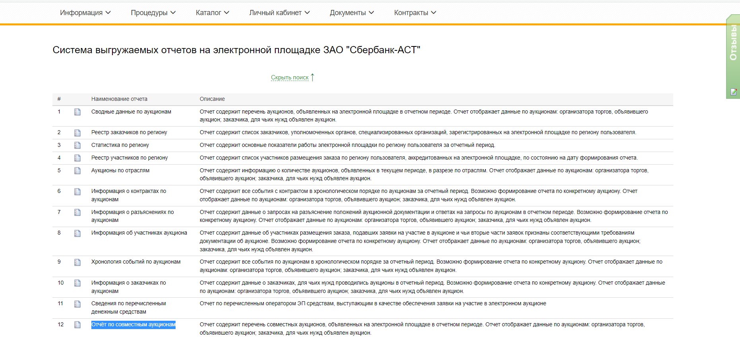
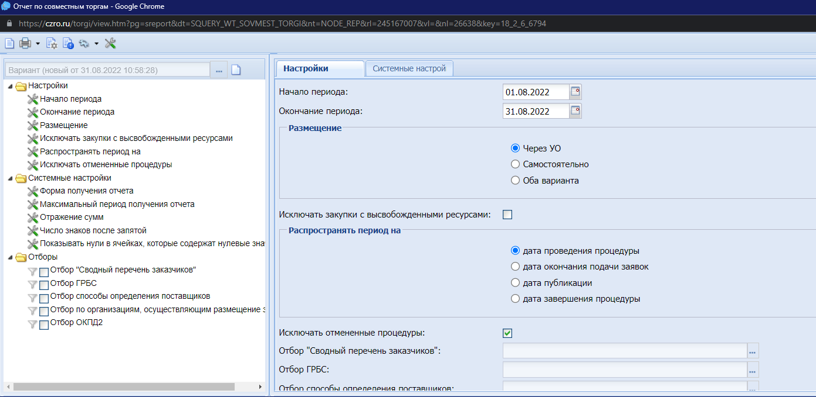
ГКУ РО «Центр закупок Рязанской области»
Итоги работы ДО/ ПОСЛЕ
1,3,4,8,9
2

Slide 9
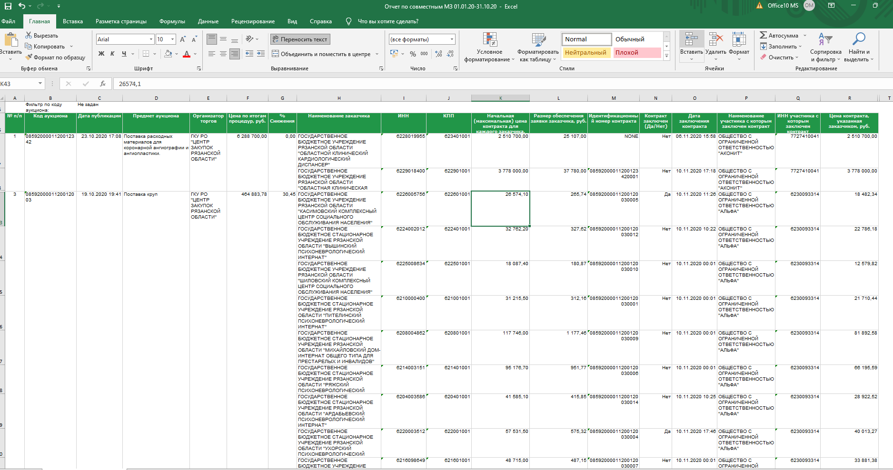
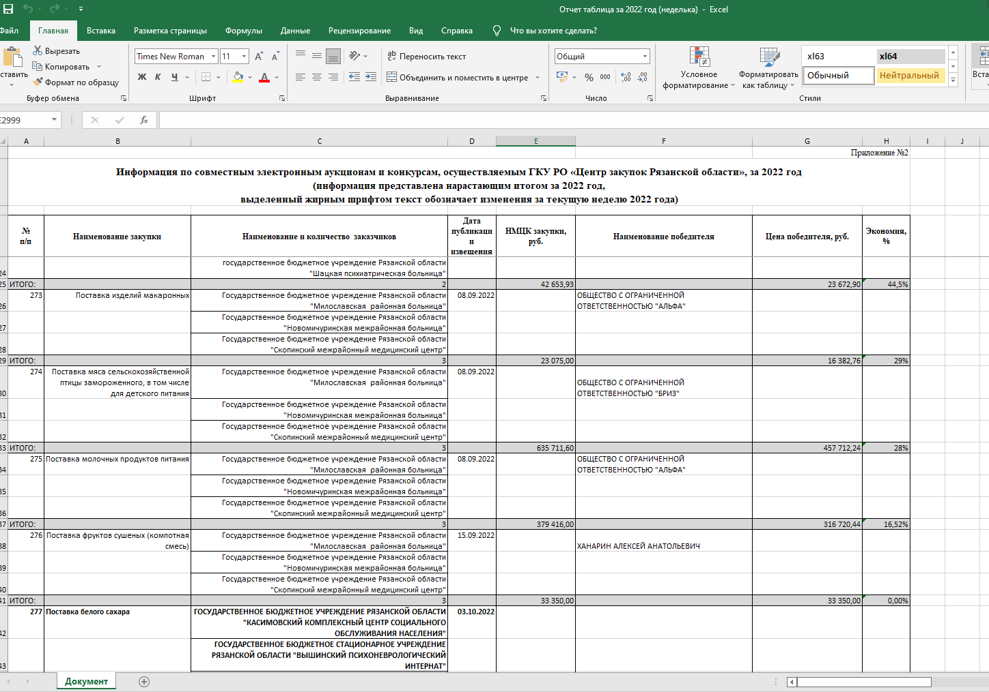
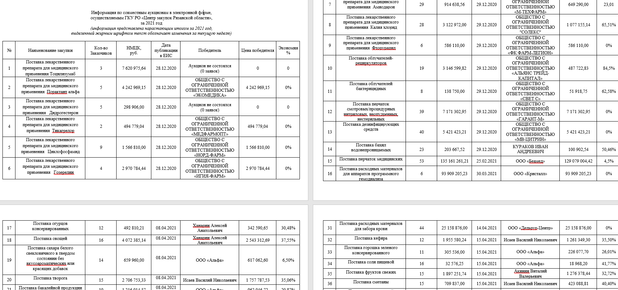
ГКУ РО «Центр закупок Рязанской области»
Итоги работы ДО/ ПОСЛЕ
3,5
6,7,10

Slide 10
ГКУ РО «Центр закупок Рязанской области»
Итоги работы
Сокращение времени на выборку данных для отчета
Сокращение трудозатрат на формирование отчетов
с 150 минут до 20 минут
с 4 человек до 1 человека
Устранены потери, не приносящие ценности процессу: перепроизводство (установка множества фильтров); лишние движения (перенос цифр в отчет); избыточная обработка (расчеты цифр вручную); переделка/брак (ошибки в отчетности, несвоевременная сдача отчетности); ожидание (длительность выгрузки информации).

Slide 11
СПАСИБО ЗА ВНИМАНИЕ!

